Slide 1
Про який вид мистецтва ми сьогодні будемо говорити?

Slide 2
..\Відео Художники та їх картини\Рождение скульптуры.flv

Slide 3
Скульптура

Slide 4
Скульптура
(лат. sculptura, від лат. sculpo — вирізаю, висікаю) — ліпка, пластика, вид образотворчого мистецтва, твори якого мають об'ємну, тривимірну форму і виконуються із твердих чи пластичних матеріалів.

Slide 5
Жанри
Скульптура зображує головним чином людину, рідше тварин, її головні жанри — портрет, історичні, побутові, символічні, алегоричні зображення, анімалістичний жанр.

Slide 6
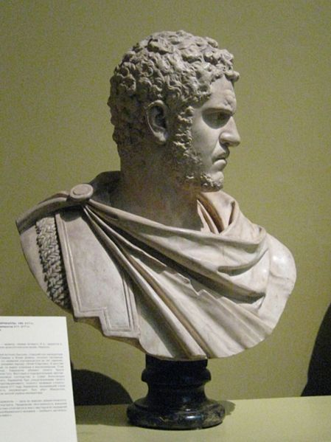
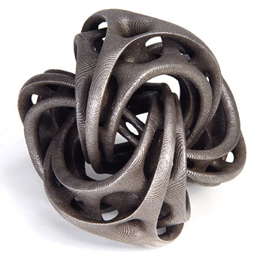
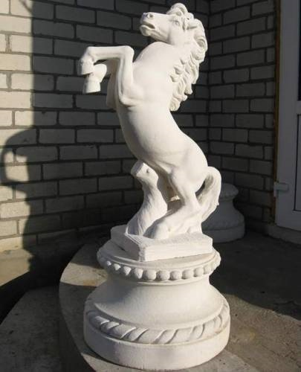
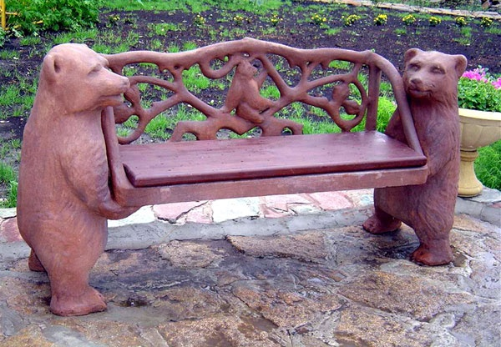
Жанри скульптури
Портрет
Анімалістичний жанр
Неживі предмети

Slide 7
Художньо-виразні засоби скульптури — побудова об'ємної форми, пластичне моделювання (ліпка), розробка силуету, фактури, у деяких випадках також кольору.

Slide 8
Види рельєфу
Горельєф
Барельєф
Контрельєф

Slide 9
Горельєф
Горельє́ф (фр. bas-relief — низький рельєф) — різновид скульптури, в котрому об'ємне зображення виступає над площиною фону не більш ніж на половину власного об”єму.

Slide 11
Барельє́ф
Барельє́ф (фр. bas — низький і фр. relief) — скульптурна композиція виконана на площині і пов'язана з тлом. Відповідно до висоти розрізняють високий рельєф (горельєф) і низький (барельєф або плоскорізьба).

Slide 13
Контррельеф
Контррельеф (лат. contra — проти та «рельєф») — різновид заглибленого рельєфу, «негативу» барельєфа.

Slide 16
Скульптуру класифікують залежно від:
призначення: -
— монументальна скульптура (є компонентом архітектурної композиції, адре­сована масовому глядачу, розміщується у громадських місцях, в інтер'єрах гро­мадських установ; відрізняється величністю, вагомим ідейним змістом, має уза­гальнені форми);
— декоративна скульптура;
— станкова скульптура (незалежно від оточення, має камерний характер, розміщується в. залах виставок; у зображенні увага зосереджується на тонких нюансах, русі, що відображає внутрішній світ моделі та враження художника);

Slide 17
характеру передачі об'єму:
а) кругла (вільно розміщується у просторі, вимагає огляду по колу):
— голова;
— торс (зображення по пояс);
— бюст (погрудне зображення);
— статуя (зображення у повний зріст);
— скульптурна група;

Slide 18
Матеріал та технології:
— мармурова;
— глиняна;
— гіпсова;
— металева;
— кістяна тощо

Slide 19
Стародавній Єгипет
Статуя фараона Аменемхета

Slide 20
Великий сфінкс, Гізи

Slide 21
Абу-Сімбел

Slide 22
Антична бронза
Дискобол, Гліпкотека, Мюнхен

Slide 23
Зевс, Берлін

Slide 24
Антична скульптура
Горельєф, Пергамський вівтар, фрагмент

Slide 25
Співак з лірою. Римська копія з мармуру, Лувр

Slide 26
Вояки з Ріаче, Регіональний музей, Калабрія

Slide 27
Метопа Парфенона

Slide 28
Портрет. Стародавній Рим

Slide 29
Імператор Люцій Вер

Slide 30
Імператор Каракалла

Slide 31
Корнелія Солоніна, дружина імператора Галлієна

Slide 32
Доба бароко

Slide 33
Іван Георгій Пінзель, Янгол

Slide 34
Матьяш Бернард Браун. Свята Люітгарта, Карлів міст, Прага

Slide 35
Джузеппе Маццуола, «Загибель Адоніса », Ермітаж

Slide 36
Алессандро Альґарді. Папа римський Іннокентій Х

Slide 37
Скульптура країн Азії

Slide 43
Скульптура із льоду

Slide 50
Садові скульптури
..\Відео Художники та їх картини\Садовая скульптура.flv

Slide 54
Скульптура із дерева

Slide 64
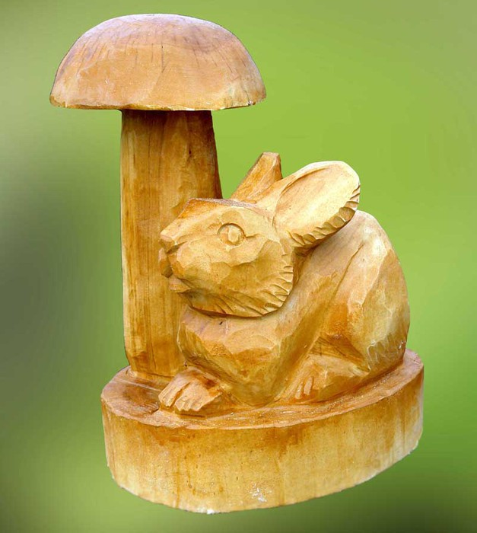

Slide 66
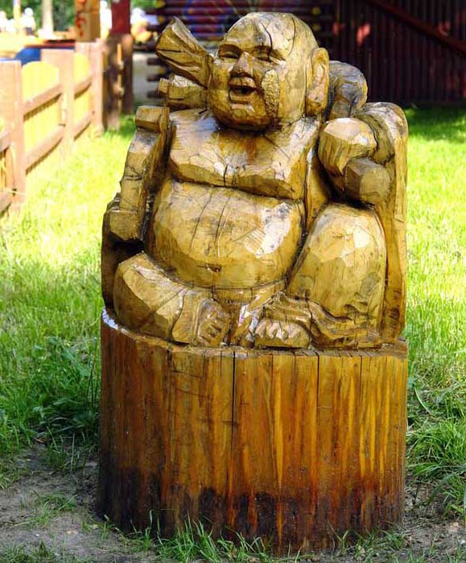

Slide 71
Скульптури із квітів

Slide 79
Скульптура із проволки

Slide 83
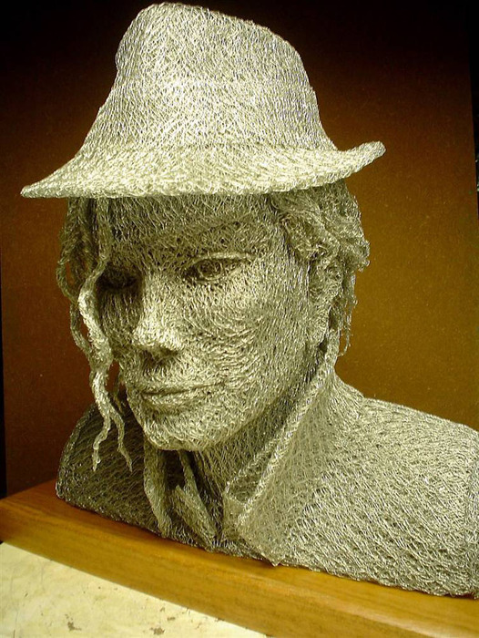

Slide 87
Скульптура із паперу

Slide 111
Авангард

Slide 118
Продовжити речення:
Для мене скульптура це -

Slide 119
Домашнє завдання:
Ви працюєте в адміністративній службі, яка повинна обрати проекти для створення скульптури відомого земляка. Ви маєте запропонувати ідею, обрати прообраз, виразні засоби для створення художніх образів, форму скульптурного проекту, обрати виконавців проекту.

